Slide 1
MANUAL DE TALLER
Análisis fallos de pistón

Slide 2
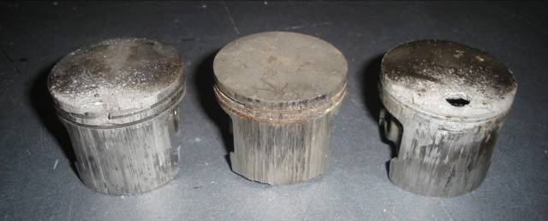

Slide 3
Índice
Advertencias preventivas
  Mezcla y filtro mezcla
  Filtro aire
  Cilindro
El pistón: las características
Lista de control de las fallos del motor
Causas de los fallos
  Aceite escaso o ausencia de el
  Aceite no conforme
  Mezcla pobre, fuera de vueltas
  Filtro aire desgastado – roto o ausente
  Sobrecalentamiento
  Preencendido – Detonacion

Slide 4
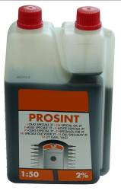

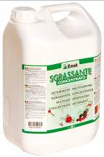

1. Advertencias preventivas
  Lubrificantes recomendados
Aceite especial para motores de dos tiempos: “PROSINT” 2T al 2% (50:1), para lubrificaciones de motores de dos tiempos con elevadas prestaciones
Aditivo especial para gasolina: “ADDITIX 2000” evita la degradacion del carburante por un periodo de 12 meses, ademas lo proteje conta la oxidacion
Detergente desgrasante multiuso concentrado: detergente con elevada concentración para obtener óptimos resultados en la limpieza de superficies muy sucias
I.
II.
III.
cod. 001001333
cod. 001000972
cod. 001101009
cod. 001101222
Torna a indice

Slide 5
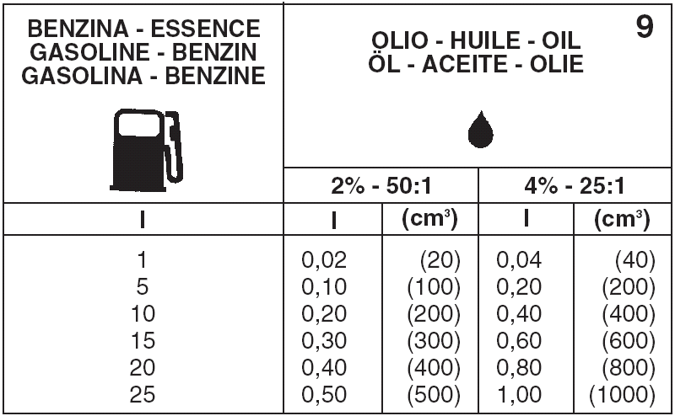
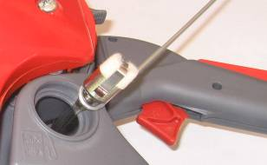
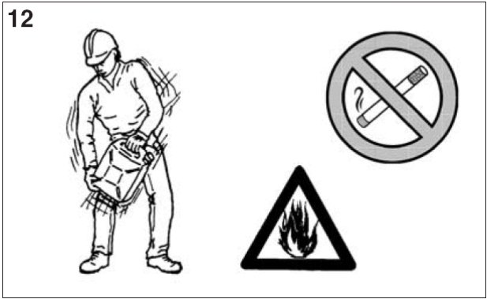
1.a. Mezcla y filtro mezcla
Usar carburante (mezcla aceite/gasolina) al 4% (25:1). Con aceite Prosint usar mezcla al 2% (50:1)
Se aconseja la utilización de gasolina con o sin plomo de marcas conocidas y con un numero de octanaje no inferior a 90 octanos
Verificar periódicamente las condiciones del filtro mezcla. En caso de suciedad excesiva sustituirlo
Conservar la gasolina, el aceite y la mezcla en tanques homologados
Usar solo aceite especifico para motores de dos tiempos enfriados por aire
Agitar el tanque de la mezcla antes de proceder con el abastecimiento del tanque de la motosierra. Se aconseja la utilización del aditivo ADDITIX 2000 para conservar la mezcla y la gasolina por un periodo de un año
Torna al índice

Slide 6
1.b. Filtro aire
Para un buen funcionamiento de la maquina, los filtros del aire no deben ser tapados. La obstrucción o la mala manutención de los filtros reduce la potencia y aumenta el consume di combustible, favorece el desgaste del motor y puede causar graves danos al motor!
Prestar atención durante la limpieza del filtro aire. Una manutención no adecuada puede dañar el filtro
Se aconseja la sustitución frecuente del filtro aire
Para condiciones de trabajo gravosas son disponibles filtros de aire especiales con mayor capacidad filtrante
Utilizar el detergente desgrasante multiuso concentrado para efectuar la manutención de los filtros de aire

Slide 7
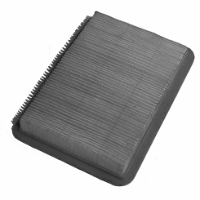
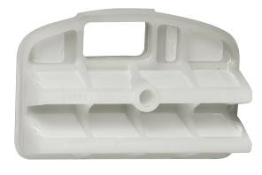
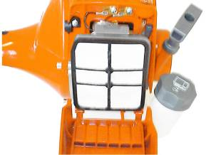
Controlar periódicamente el filtro aire
I. filtro en nylon: limpiar con desgrasante, lavar con agua y soplar a distancia (15÷20 cm) con aire comprimido desde el interior al exterior. Sustituir el filtro si es dañado
II. filtro en fieltro: limpiar con desgrasante, lavar con agua y soplar a distancia (15÷20 cm) con aire comprimido desde el interior al exterior. En alternativa limpiar con agua y sabon. Sustituir el filtro si es dañado.
III. filtro de papel: soplar a distancia con aire comprimido a distancia desde el interior al exterior.
Sustituir el filtro si es sucio o dañado
I.
II.
III.
Torna al índice

Slide 8
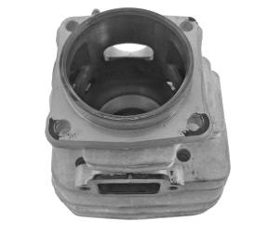
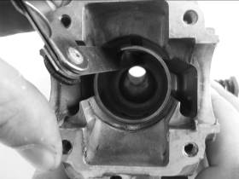
1.c. Cilindro
Verificar las condiciones del níkel o del cromo del cilindro. En caso de rayas hay que sustituirlo.
Verificar y eliminar eventuales depósitos carbonosos que se depositan en particular modo en la boca de admisión y de escape del cilindro
Utilizar un calibre de espesor para verificar las condiciones de los segmentos (máx.. 0.6 mm).
Limpiar frecuentemente las aletas del cilindro con particular atención a la zona de escape del cilindro para permitir la dispersión del calor y mantener un optimo enfriamiento del motor
Torna al índice

Slide 9
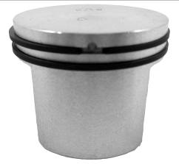

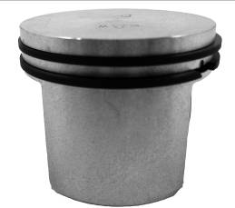
2. El pistón: las características
Pistón nuevo
Lado aspiración
Esta imagen pueden ser utilizadas para evaluar el desgaste del pistón
Pistón nuevo
Lado escape
Se notan muy bien en ambos los lados del pistón las estrías de lubricación
Torna al índice

Slide 10
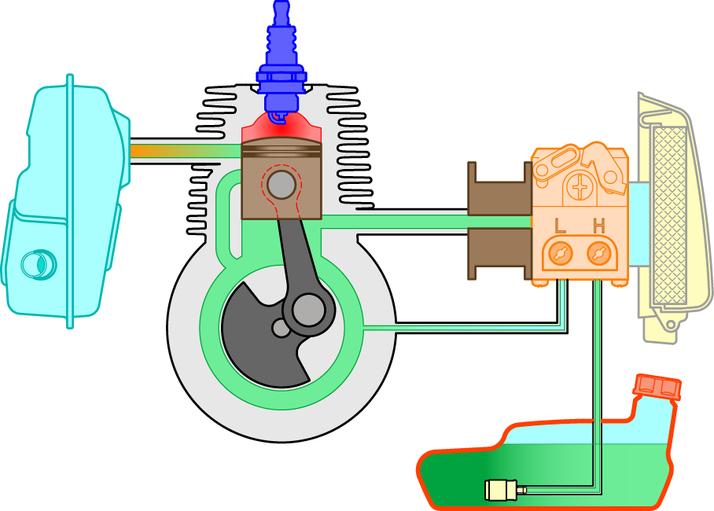
3. Lista de controles fallos motor
Acumulación excesivo de carbón (4.m )
Grado térmico bujía demasiado caldo (4.f )
Residuos que tapan el filtro interno (red) del carburador y/o los conductos principales de la mezcla (4.l )
Aspiraciones de aire del colector, brida dañada y/o montados no correctamente (4.g )
Filtro aire desgastado, dañados o ausente (4.d )
Aletas cilindro tapadas (4.e )
Regulación tornillos de carburación no correcta (4.c )
Tubo pasajes impulsos dañados (4.g )
Aspiraciones de aire por los retene del carter, cilindro,juntas, porosidades del material (4.g )
Filtro carburante Tapado (4.l )
% Mezcla gasolina - aceite no correcta (aceite no presente o insuficiente, alto nivel de alcohol, bajo n° d’ottani) (4.a – 4.b – 4.h – 4.i )
volver a Causas de las fallos
Torna al índice

Slide 11
4. Causas de los fallos
La causa de los fallos del motor se puede identificar observando el pistón por medio de la boca de escape del cilindro
a. Aceite escaso o ausente. Cantidad de aceite insuficiente o carburante mal mezclado. Esto se puede identificar observando el aceite residuo en los carter o también el los contrapesos del cigüeñal (4.1 )
b. Aceite no conforme. Marcas genéricas de aceite para motores de fueraborda, para motores de 4 tiempos no permiten una lubricación adecuada (4.2 )
c. Mezcla pobre. Relación aire/gasolina no correcta (4.3 )
d. Filtro aire tapado, dañado o ausente. Suciedad, agua y otros residuos entran en el motor causando un rápido desgaste o ruptura de los componentes internos(4.4 ). Si el filtro es tapado contribuye a empobrecer la carburación
e. Sobrecalentamiento. Aletas cilindro tapadas, aspiración de aire y volante obstruido (4.5 )
f. Preencendido - Detonación. Carburantes no idóneos, bujía de grado térmico no correcta, problemas en el sistema de encendido y acumulo de depósitos carbonosos (4.6 )
Ver caso especifico

Slide 12
g. Aspiraciones de aire. Del carter motor, retenes, colector cilindro y tubo de alimentación roto pueden empobrecer la relación aire/mezcla y causar el fuera de vueltas del motor. El mismo efecto si obtiene con una carburación no correcta (pobre) (4.3)
h. Carburante oxigenado o con alcohol. Los carburantes limpios son mezclados de manera de que proporcionen mas oxigeno durante el proceso de combustión, produciendo presiones de combustión mas elevadas con consecuencias parecidas a la utilización de la maquina con una carburación pobre
(4.3 - 4.6 ).
Carburante descompuesto o con bajos números de octanos. Puede quemar y explotar no uniformemente, generando una excesiva presión de combustión en el pistón y sus relativos componentes (4.6 )
l. Filtro carburante sucio. Puede limitar el pasaje de carburante, llevando también a fundir el motor! Suciedad o otros residuos en el filtro carburante podrían indicar la presencia de residuos en el carburante (4.3)
m. Excesiva acumulación de depósitos carbonosos. Las acumulaciones de carbón disminuyen las tolerancia entre pistón y cilindro, obstruyen la salida de los gases aumentando la temperatura del motor y aumentan también la relación de compresión del motor y reducen la potencia y la vida útil del motor(4.2 )
Torna al índice

Slide 13
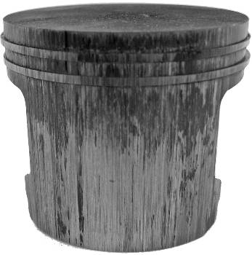
4.1. Insuficiencia o ausencia de aceite
Fuertes marcas en el cuerpo del pistón
Aceite escaso (insuficiente): se notan rayas muy agresivas en todo el mantel del pistón sobre todo en el lado del escape
Aceite ausente: Las rayas agresivas si observan en ambos los lados del pistón
Pistón dañado de una falta de aceite
(aceite no suficiente o no idóneo)
Torna a Lista di controles

Slide 14
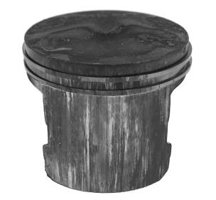
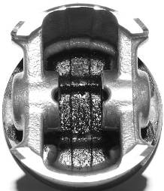
4.2. Aceite no conforme
La excesiva acumulación de depósitos carbonosos provoca el ennegrecimiento de las superficies del pistón y los segmento resultan bloqueados
Los depósitos de aceite no quemados se depositan también debajo del cielo del pistón
Daño causado al pistón por los depósitos de carbón
Torna a Lista di controles

Slide 15
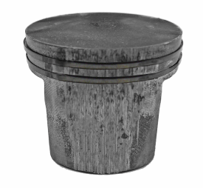
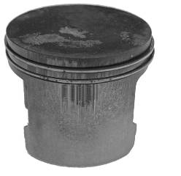
4.3. Carburación pobre y fuera de vueltas
Causa una insuficiente lubricación y sobrecalentamiento interno
Daño causado al pistón por una carburación no correcta (gorda)
Causa la ruptura del velo de aceite
Daño causado por una carburación pobre, aspiraciones de aire, filtro gasolina obstruido
Torna a Lista di controles

Slide 16
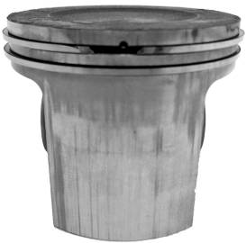
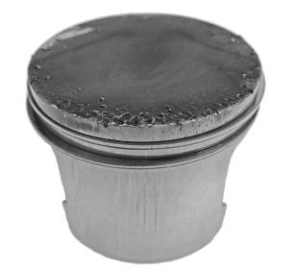
4.4. Filtro aire desgastado - dañado o ausente
Filtro aire desgastado: el mantel a la base del pistón lado aspiración aparece adelgazado a causa del desgaste y las estrías del pistón desaparecen
Filtro aire dañado o ausente: el cielo del pistón sufre machacaduras y se forman estrías profundas y agresivas en el mantel del pistón lado aspiración
Daño causado al pistón por un filtro aria desgastado o dañado - ausente
Torna a Lista di controles

Slide 17
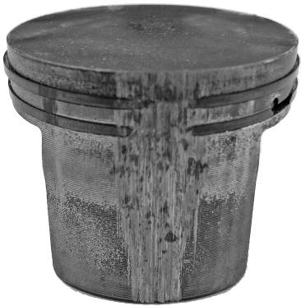
4.5. Sobrecalentamiento
El sobrecalentamiento causa una dilatación del mantel del pistón lado escape del cilindro.
Daño causado al pistón por sobrecalentamiento (aletas de enfriamiento tapadas o aspiración aire obstruida)
Torna a Lista di controles

Slide 18
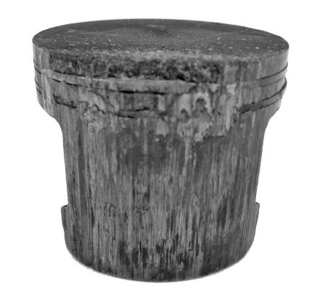
4.6. Preencendido - Detonación
La esplosion del carburante anticipa el encendido de la bujia. Esto provoca un efecto que puede provocar el pre-encedido y/o la detonacion del piston.
Preencendido: se funde parte del cielo (en particular el lado escape)
Daño causado al pistón por la explosión (carburante descompuesto - bajo numero de octanaje – ecxesiva cantidad de alcohol – ecxesivo relacion de compresion)

